Slide 1
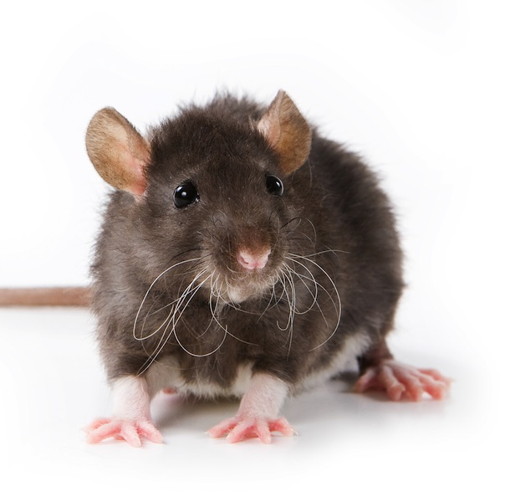
Hlodavci

Slide 2
Hlodavci
Mají hlodáky – přední zuby neustále dorůstají

Slide 3
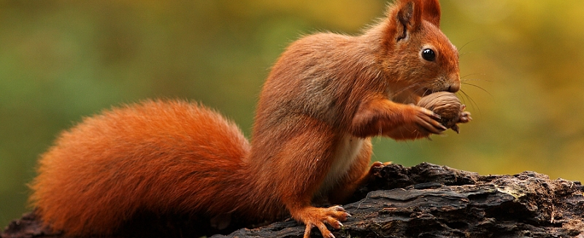
Veverka obecná
Má rezavé nebo tmavé zbarvení
Špičatá hlava s nápadnýma
ušima
Zadní končetiny umožňují dlouhé
skoky
Nápadný ocas

Slide 4
Křeček polní
Poznávací znak – černé břicho a 3 světlé skvrny na bocích
V ústech má lícní torby – kapsy sloužící k přenosu plodů a semen

Slide 5
Myš domácí
Nejmenší hlodavec
Šedé zbarvení, ocas stejně dlouhý jako
tělo
Rozhryže vše kromě kovu a skla
Přenáší nemoci

Slide 6
Myšice lesní
Má nápadné oči, velké uši a dlouhý ocas

Slide 7
Hraboš polní
Velký jako myš
Ocas má kratší než myš
Ušní boltce jsou zaoblené
Způsobuje značné škody na polích

Slide 8
Krysa x potkan
Krysa obecná
žije na sušších místech, má štíhlejší tělo s dlouhým ocasem, špičatý čenich a velké uši
Potkan obecný
žije na vlhkých místech, má zavalité tělo , kratší ocas, malé uši
Kosmopolitní rozšíření
Přenašeči nemocí
Hubení hlodavců - deratizace

Slide 9
Hlodavci
Krysa obecná
Potkan obecný

Slide 10
Sysel obecný
Štíhlé tělo pokryté srstí žlutošedé barvy
V nebezpečí hvízdají a varují celou kolonii
vzácný

Slide 11
Ondatra pižmová
Vodní hlodavec
Plně přizpůsobena životu ve vodě
(plovací blány)
Pochází z S Ameriky

Slide 12
Bobr evropský
Přizpůsoben životu ve vodě –
uzavíratelné nosní i ušní otvory
Mezi prsty plovací blány
Plochý ocas

Slide 13
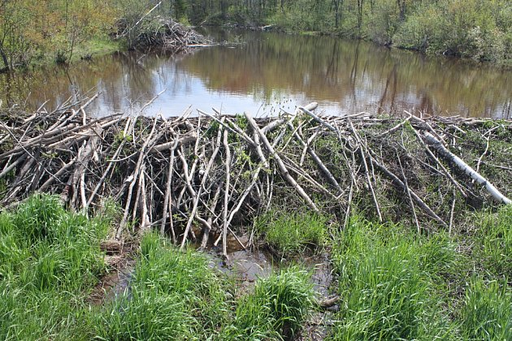
Bobr evropský
Nahlodává kmeny stromů
Stavějí bobří hráze z proutí, kmenů a hlíny

